Slide 1



2023-1-EE01-KA220-ADU-000150753
KOOLITUSPROGRAMM
ÕPPEMOODUL 3: Ettevõtlus
Rahastanud Euroopa Liit. Käesolevas materjalis esitatud seisukohad ja arvamused on üksnes autori(te) omad ega pruugi kajastada Euroopa Liidu ega Haridus- ja Noorteameti seisukohti. Euroopa Liit ega toetuse andja ei vastuta nende eest.

Slide 2
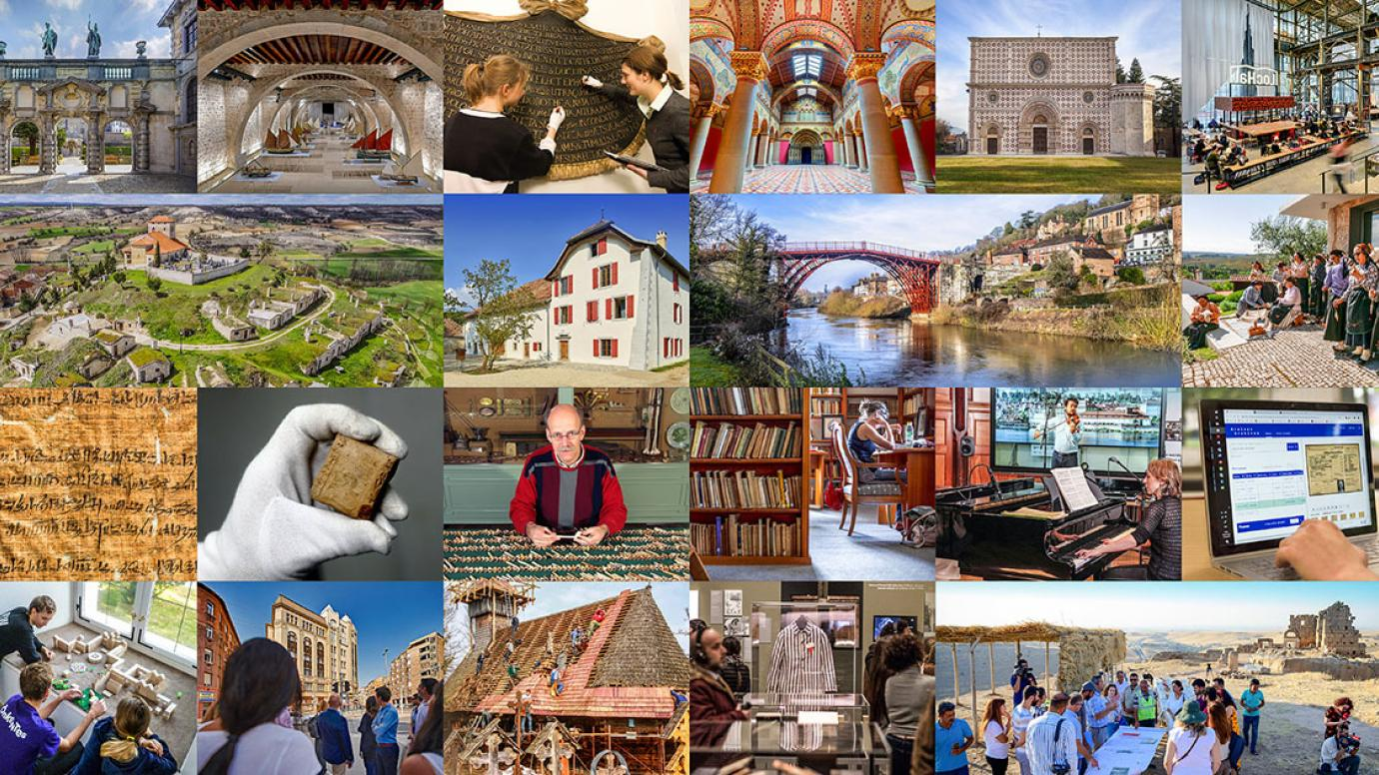
1. TUND:
Pärandi ja selle ettevõtluspotentsiaali mõistmine

Slide 3
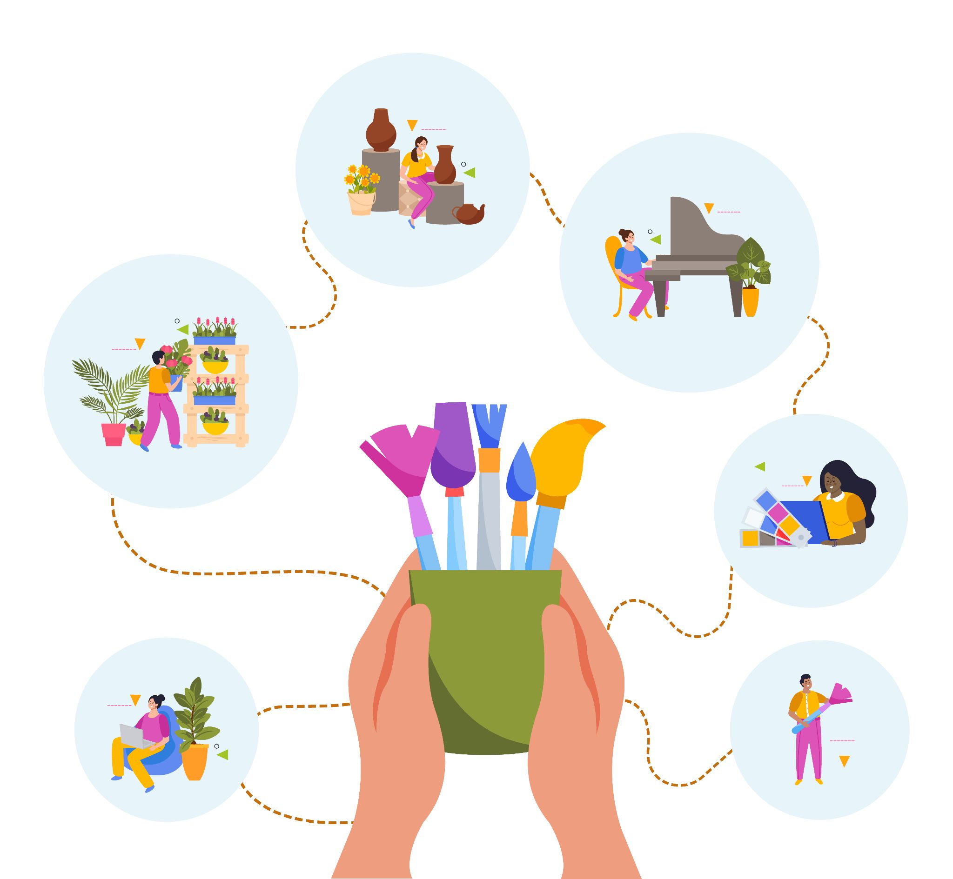
  Interaktiivne tegevus: Kohaliku pärandi kaardistamine (1/2)
Eesmärk:
Tegevuse eesmärk on süvendada õppijates kohaliku kultuuri- ja looduspärandi mõistmist ning selle väärtustamist. Pärandipaiku kaardistades ja nende üle arutledes uurivad õppijad, millist rolli mängivad need paigad kogukonna identiteedis ning milliseid majanduslikke võimalusi võivad need pakkuda ettevõtluse vaatenurgast.
Vajalikud materjalid:
ümbruskonna kaardid paberkandjal (üks iga rühma kohta);
markerid, pastakad ja kleepsud paikade märgistamiseks;
teavikud (brošüürid, raamatud või veebiallikad kohaliku pärandi kohta);
esitlusvahendid (paber, markerid või digivahendid, kui need on kättesaadavad)
Läbiviimine:
Selgitage lühidalt tegevuse eesmärki ning pärandi olulisust kogukonna ja majandusarengu seisukohast.
Jagage õppijad väikestesse rühmadesse (4–5 õppijat rühmas).
Andke igale rühmale ümbruskonna kaart paberkandjal ja märgistamisvahendid.
Paluge igal rühmal märkida kaardile kultuuri- ja looduspärandi objekte. Julgustage neid täpsuse huvides teavikuid kasutama.
Allikas: Freepik, autor: macrovector
https://www.freepik.com/free-vector/creative-people-flat-design-concept-with-human-hands-holding-brushes-drawing-little-persons-involved-art-music-dancing-vector-illustration_37421460.htm#fromView=search&page=1&position=3&uuid=0d99e143-8f99-442d-ba97-4ed4e83f8ea4

Slide 4
  Interaktiivne tegevus: Kohaliku pärandi kaardistamine (2/2)
Märgistage kultuuripärandi objektid (nt ajaloolised hooned, muuseumid, traditsioonilised turud) ühe värvi või kleepsuga ning looduspärandi objektid (nt pargid, looduskaitsealad, järved) teise värvi või teistsuguse kleepsuga.
Iga rühm valmistab ette lühikese esitluse enda poolt kaardile märgitud paikade kohta, selgitades, miks need on kohaliku kogukonna jaoks olulised ja kuidas neid võiks ettevõtlusalgatustes rakendada.
Rühmad esitlevad oma kaarte kordamööda ning arutlevad iga objekti tähenduse üle. Planeerige 3–4 minutit rühma kohta.
Pärast iga esitlust korraldage lühike küsimuste ja vastuste voor, et soodustada arutelu ja sügavamat mõistmist.
Allikas: Freepik, autor: macrovector
https://www.freepik.com/free-vector/creative-people-flat-design-concept-with-human-hands-holding-brushes-drawing-little-persons-involved-art-music-dancing-vector-illustration_37421460.htm#fromView=search&page=1&position=3&uuid=0d99e143-8f99-442d-ba97-4ed4e83f8ea4

Slide 5

  Arutelu ja refleksioon
Küsimused rühmaaruteluks:
Miks on kaardistatud kultuuripärandi objektid meie kogukonna jaoks olulised?
Kuidas aitavad need paigad kujundada meie kogukonna identiteeti ja ajaloolist mälu?
Milliseid ettevõtteid võiks nende pärandipaikadega seonduvalt arendada?
Kuidas võiksid sellised ettevõtlusalgatused tuua kasu kohalikule majandusele ja kogukonnale?
Kuidas saab kohalik kogukond osaleda nende pärandipaikade säilitamisel ja tutvustamisel?
Millist rolli saavad õppijad mängida kohaliku pärandi kaitsmisel ja eestkõnelemisel?
Kokkuvõte:
Tehke kokkuvõte peamistest esitlustes ja aruteludes esile kerkinud mõtetest.
Rõhutage pärandi rolli identiteedi ja kogukonnatunde kujundamisel.
Julgustage õppijaid mõtlema loovalt, kuidas pärand võib olla aluseks ettevõtlusalgatustele, mis toovad kasu nii majandusele kui ka ühiskonnale.
See tegevus aitab õppijatel mitte ainult märgata ja väärtustada kohalikku pärandit, vaid innustab neid ka mõtlema uuenduslikele viisidele, kuidas neid olulisi paiku ettevõtluse kaudu kaasata ja säilitada.
Allikas: Freepik, tasuta pilt, autor: pch.vector
https://www.freepik.com/free-vector/people-talking-arguing_9176206.htm#fromView=search&page=1&position=32&uuid=9ec0301a-dddf-4d25-a241-a5349c9e3205

Slide 6







2023-1-EE01-KA220-ADU-000150753
Aitäh tähelepanu eest
Partnerid
Rahastanud Euroopa Liit. Käesolevas materjalis esitatud seisukohad ja arvamused on üksnes autori(te) omad ega pruugi kajastada Euroopa Liidu ega Haridus- ja Noorteameti seisukohti. Euroopa Liit ega toetuse andja ei vastuta nende eest.

